Slide 1
PLASS-NIA 인공지능학습데이터구축사업(2021)
SK-CNN 모델
3팀 김경수 이지상 이세림
2021.12.02

Slide 2
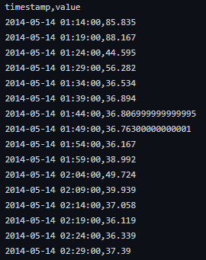
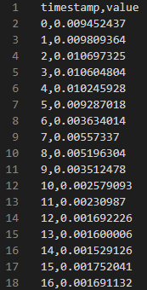
VAE-LSTM
VAE-LSTM 모델을 통한 검증
< 좌 VAE-LSTM 훈련 데이터, 우 y_hat을 이용한 훈련 데이터 제작 >
MPED-RNN 모델에서의 중간 결과인 y_hat
y_hat을 이용하여 기존의 훈련 데이터와 유사한 구조로 새로운 훈련 데이터 제작

Slide 3
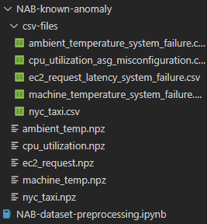
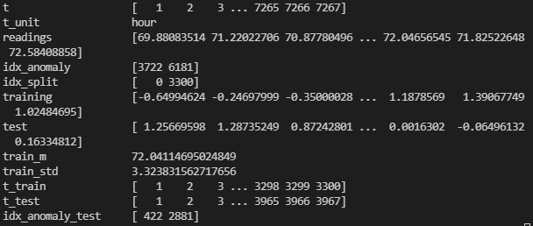
VAE-LSTM
VAE-LSTM 모델을 위한 데이터 분석
< 좌 VAE-LSTM csv와 npz파일, 우 npz파일 구성 >
npz파일은 csv파일을 가지고 전처리 코드인 NAB-dataset-preprocessing을 이용해 만들어짐
t, t_unit, readings는 csv파일에서 가져오나 다른 값은 코드를 통해 주어지거나 계산 방식이 존재

Slide 4
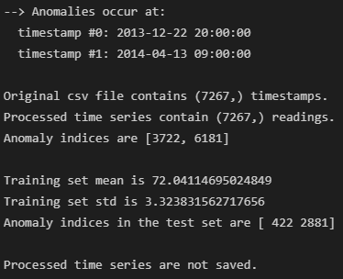
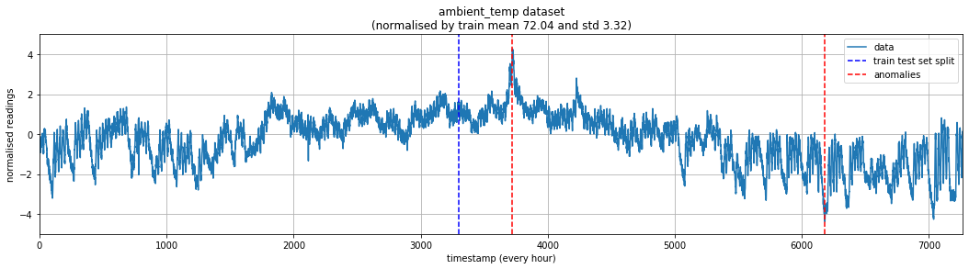
VAE-LSTM
VAE-LSTM 모델을 위한 데이터 분석
< 전처리 코드 실행 시 출력 결과 >
빨간 점선 : idx_anomaly, 파란 점선: idx_split
해당 모델의 전처리 함수는 idx_anomaly을 지표의 최상점과 최하점으로 판단하는 것으로 추정

Slide 5


VAE-LSTM
VAE-LSTM 모델을 위한 E2ON 데이터 수정
< npz파일 구성에 필요한 전처리 코드 일부 >
train, test, validation의 비율을 8:1:1로 할당
그 외의 값은 값을 불러오거나 함수를 이용해 값을 넣어줌

Slide 6
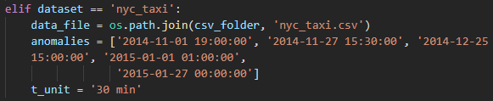
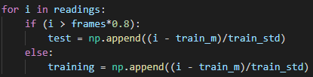
VAE-LSTM
VAE-LSTM 모델을 위한 E2ON 데이터 수정
< npz파일 구성에 필요한 전처리 코드 일부 >
train, test, validation의 비율을 8:1:1로 할당
다른 모델에서 얻은 y_hat으로 npz를 만들어 평가하는 과정을 한번에 처리할 수 있도록 시도하는 중

Slide 7
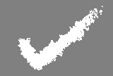
계획
전처리와 학습 및 평가 과정 간략화
전처리 진행 후 학습 및 평가

Slide 8
PLASS-NIA 인공지능학습데이터구축사업(2021)
SK-CNN 모델
감사합니다
참고: SKELETON-ABSED ACTION RECOGNITION WITH CONVOLUTIONAL NEURAL NETWORKS

